Slide 1

«Международный обзор новостей: конфликты, дипломатия и глобальные события с 9 по 17 октября 2025»
Ваганова Ольга
Группа № 3834101/30309

Slide 2
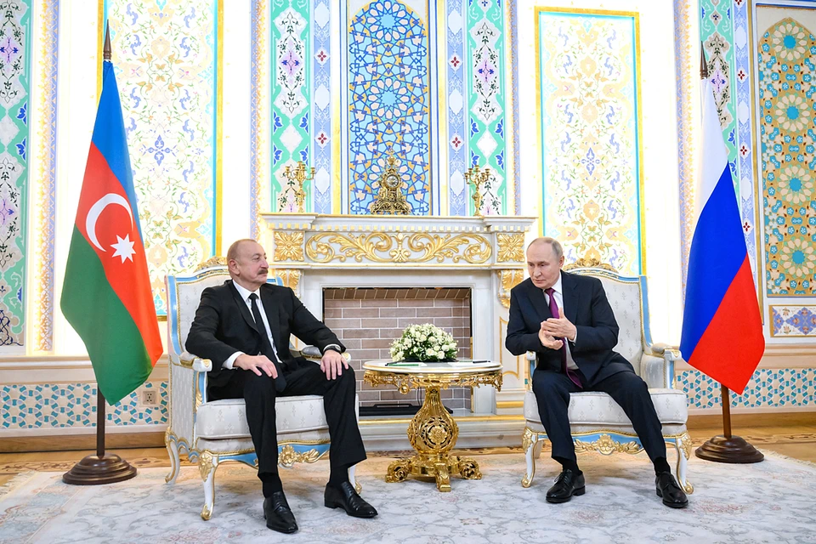
ПРИМИРЕНИЕ РОССИИ И АЗЕРБАЙДЖАНА ПОСЛЕ АВИАКАТАСТРОФЫ AZAL — 9 ОКТЯБРЯ 2025
Причина конфликта: Крушение самолета азербайджанских авиалиний в российском небе и напряжение в отношениях после гибели мирных пассажиров и арестов граждан Азербайджана.
Голоса сторон: Президент Российской Федерации Владимир Путин заявил: «Приношу искренние извинения за трагедию, произошедшую в нашем небе. Мы окажем всё содействие следствию и выплатим компенсации». Президент Республики Азербайджан Ильхам Алиев ответил: «Благодарю за подробное объяснение причин катастрофы и за личный контроль президента России. Уверен, что наше сообщение обществу будет воспринято позитивно».
Решения: Путин признал технические сбои системы ПВО как одну из причин катастрофы и пообещал компенсации семьям погибших. Алиев принял извинения и подтвердил готовность к восстановлению сотрудничества. После встречи стороны договорились о нормализации отношений и продолжении совместных расследований.
Ориентация на мир: Встреча в Душанбе стала символом дипломатического примирения между Россией и Азербайджаном после месяцев напряжённости. Обе стороны заявили о намерении развивать экономические и гуманитарные связи, что укрепляет региональную стабильность и снижает риск дальнейших инцидентов.

Slide 3
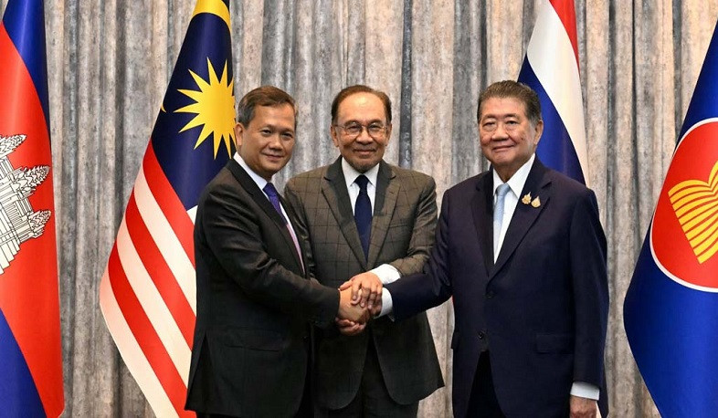
ТАЙЛАНД И КАМБОДЖА ГОТОВЯТСЯ К СОГЛАШЕНИЮ О ПРЕКРАЩЕНИИ ОГНЯ ПРИ ПОДДЕРЖКЕ ТРАМПА — 14 ОКТЯБРЯ 2025
Причина конфликта: Спорные участки границы и минные поля, оставшиеся после прошлых вооружённых столкновений.
Голоса всех сторон: Президент США Дональд Трамп заявил: «Я с нетерпением ожидаю возможности стать свидетелем подписания соглашения о прекращении огня между Тайландом и Камбоджей». Министр иностранных дел Малайзии Мохамад Хасан заявил, что: «Мы надеемся на подписание «Куала-Лумпурского соглашения», которое обеспечит мир и долговременное прекращение огня». Тайланд уточнил четыре требования к Камбодже: вывод тяжёлого оружия с границы, разминирование спорных территорий, сотрудничество в борьбе с транснациональной преступностью и предотвращение нарушений на некоторых участках границы.
Решения: Визит Дональда Трампа в Малайзию 26 октября для участия в саммите АСЕАН и свидетельства подписания соглашения. Совместное посредничество Малайзии и США для обеспечения более широкого прекращения огня между Тайландом и Камбоджей. Удаление мин и тяжёлого вооружения с границы.
Ориентация на мир: Соглашение направлено на снижение напряженности после июльского пятидневного конфликта, унесшего жизни 48 человек и временно приведшего к перемещению сотен тысяч людей. Долгосрочная цель — стабильный мир и предотвращение эскалации в регионе через дипломатические переговоры и контроль границ.

Slide 4
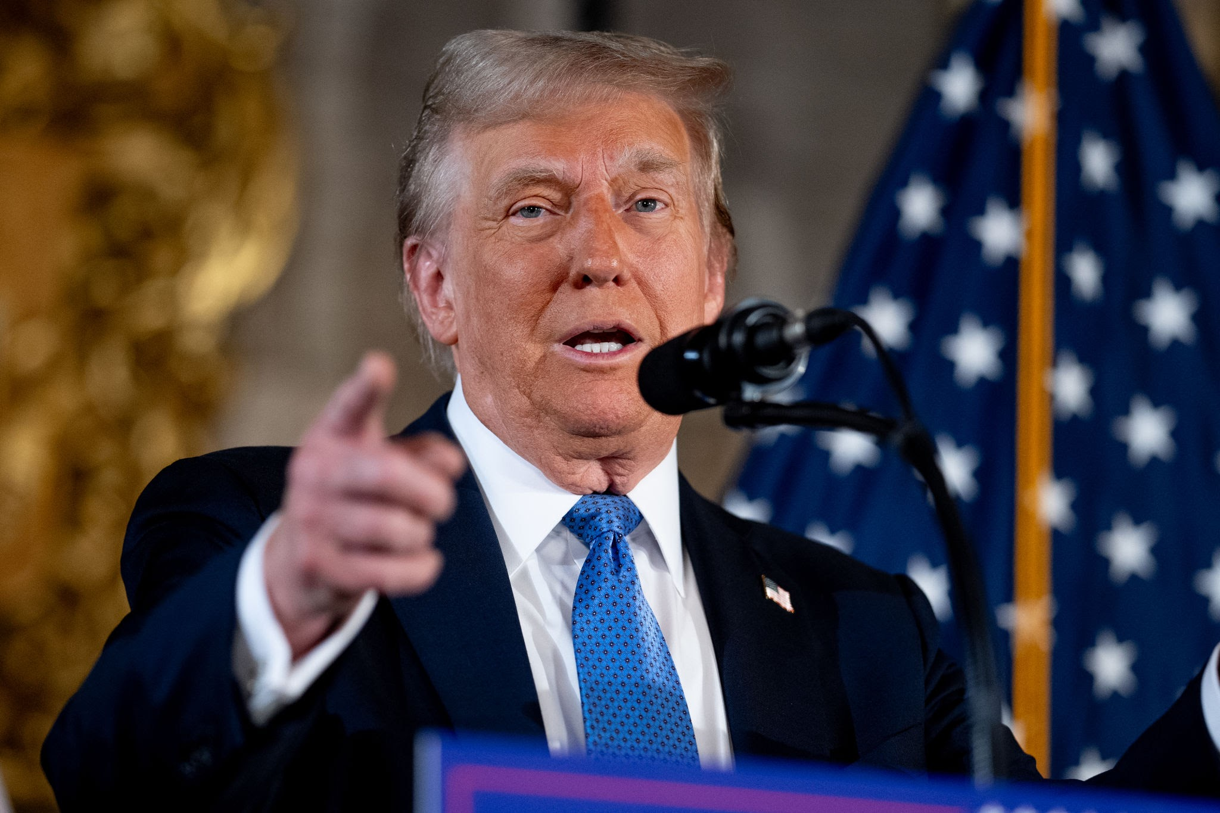
СЕКРЕТНЫЕ ОПЕРАЦИИ ЦРУ В ВЕНЕСУЭЛЕ — 15–16 ОКТЯБРЯ 2025
Причина конфликта: Обвинения Вашингтона в поддержке наркокартелей и авторитарного режима Мадуро; попытка давления на Каракас.
Голоса всех сторон: Президент США Дональд Трамп заявил: «Я уполномочил ЦРУ проводить тайные операции внутри Венесуэлы. Это делается для борьбы с наркотрафиком и защиты интересов США». Президент Венесуэлы Николас Мадуро заявил, что : «Это беспрецедентное нарушение международного права. Латинская Америка не нуждается в переворотах, которые напоминают о старых диктатурах». МИД Венесуэлы осудил публичное признание операций как угрозу миру и стабильности страны.
Решения: США провели серию атак на суда, предположительно перевозившие наркотики, что привело к гибели 27 человек. Трамп допускает возможность дальнейших ударов и давления на Мадуро через разведывательные операции и дипломатические каналы.
Ориентация на мир: Международное сообщество призвано осудить нарушения, но США позиционируют операции как меры по защите граждан от наркотиков. Потенциал дипломатического диалога ограничен из-за конфликта интересов сторон, однако заявления о готовности вести переговоры сохраняют возможность мирного урегулирования.

Slide 5
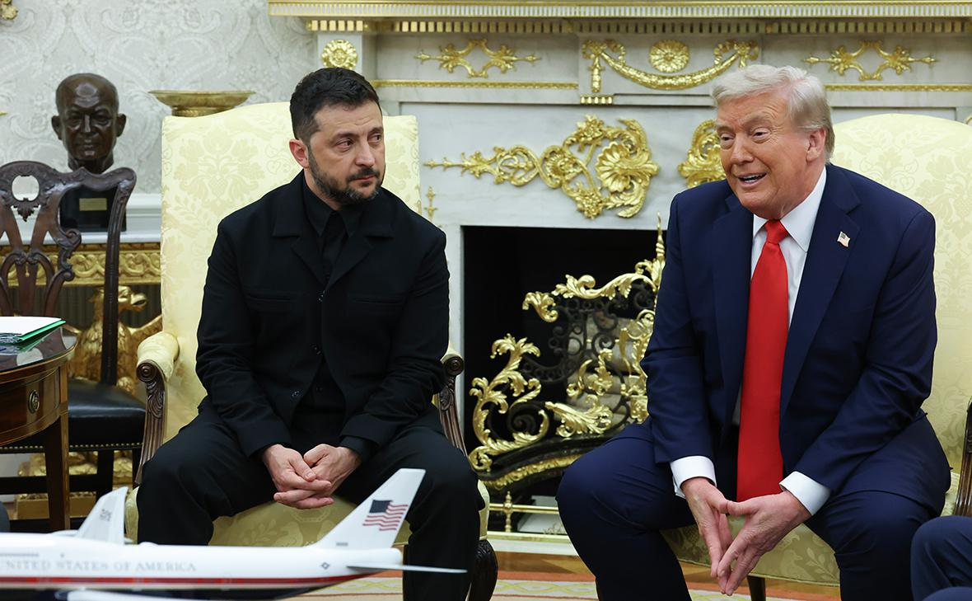
ПОСТАВКА США TOMAHAWK УКРАИНЕ И ПЕРЕГОВОРЫ С ЗЕЛЕНСКИМ (15–17 ОКТЯБРЯ 2025)
Причина конфликта: Эскалация из-за передачи Украине дальнобойных ракет, которые Москва расценивает как угрозу своей безопасности.
Голоса всех сторон: Дональд Трамп заявил, что: «Украине предоставлено лучшее оружие, оно необходимо для давления на Россию и стимулирования мирных переговоров». Владимир Зеленский заявил, что: «Если США предоставят «Томагавки», они будут использоваться исключительно по военным целям». Владимир Путин заявил, что: «Передача этих ракет разрушит отношения с США и создаст серьёзные последствия».
Решения: США планируют объявить о военной помощи Украине через механизм «Список приоритетных требований Украины» (PURL), включая поставки 20–50 крылатых ракет Tomahawk. Зеленский и Трамп проводят интенсивные телефонные переговоры для координации поставок и способов применения ракет. США помогают Украине с разведданными для ударов по критической инфраструктуре России.
Ориентация на мир: Передача «Томагавков» рассматривается как инструмент давления на Россию для принуждения к мирным переговорам, а не как прямое расширение конфликта. США и Украина подчеркивают ограниченное применение оружия исключительно по военным целям.

Slide 6
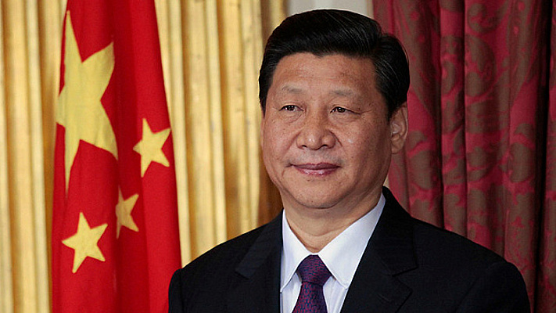
КИТАЙ ОБВИНЯЕТ ФИЛИППИНЫ ВО ВТОРЖЕНИИ АВИАЦИИ В СПОРНУЮ ЗОНУ — 16 ОКТЯБРЯ 2025
Причина конфликта: Споры о принадлежности рифа Хуанъянь (Скарборо) и нарушение воздушного пространства.
Голоса всех сторон: Лю Дэцзюнь, официальный представитель береговой охраны Китая заявил, что: «Хуанъянь — неотъемлемая часть китайской территории. Береговая охрана будет продолжать правоохранительные мероприятия для защиты национальных прав и интересов Китая». У Филиппин официальных комментариев по конкретному инциденту не было, однако Манила ранее направляла авиацию к спорным районам Южно-Китайского моря.
Решения: Китайская береговая охрана отслеживала перемещения филиппинской авиации и приняла меры по её вытеснению. Пекин предупредил Филиппины о необходимости прекратить нарушения и провокации.
Ориентация на мир: Действия КНР направлены на защиту суверенитета и предотвращение эскалации конфликта в Южно-Китайском море. Стороны могут использовать дипломатические каналы для разрядки напряжённости и совместного контроля спорных зон.

Slide 7
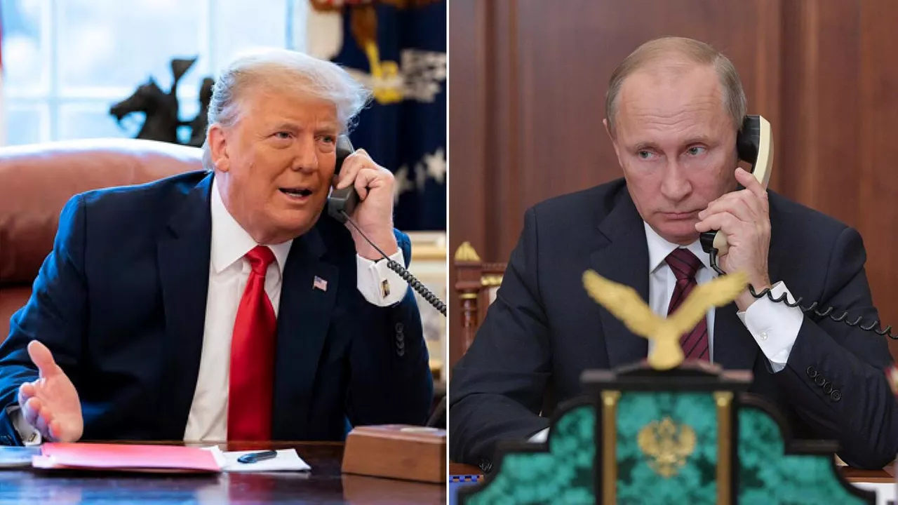
ТЕЛЕФОННЫЙ КОНТАКТ ТРАМПА И ПУТИНА И ПОДГОТОВКА К САММИТУ В БУДАПЕШТЕ — 16 ОКТЯБРЯ 2025
Причина конфликта: Необходимость снижения напряжённости на фоне войны в Украине и санкционной конфронтации.
Голоса всех сторон: Президент США Дональд Трамп заявил: «Разговор был продуктивным, обсуждали Украину, торговлю и мирные инициативы; достигнут прогресс по подготовке второго саммита». Президент Российской Федерации Владимир Путин заявил, что: «Разговор содержательный и доверительный, стратегическая инициатива на линии боевого соприкосновения на Украине остаётся за Вооружёнными силами России». Пресс-секретарь Белого дома Кэролайн Левитт заявила: «Трамп верит в дипломатию и готов вести прямые переговоры между лидерами стран».
Решения: Договоренность о начале подготовки второго российско-американского саммита в Будапеште. Обсуждение поставок Украине дальнобойных ракет Tomahawk и других вопросов украинского урегулирования. Подтверждение участия советников высокого уровня обеих стран для подготовки встречи. Премьер-министр Венгрии Орбан согласен предоставить площадку для саммита.
Ориентация на мир: Основная цель — продвижение дипломатического решения по Украине через двусторонние переговоры. Акцент на поддержке прекращения боевых действий и снижении напряженности между США и Россией.

Slide 8
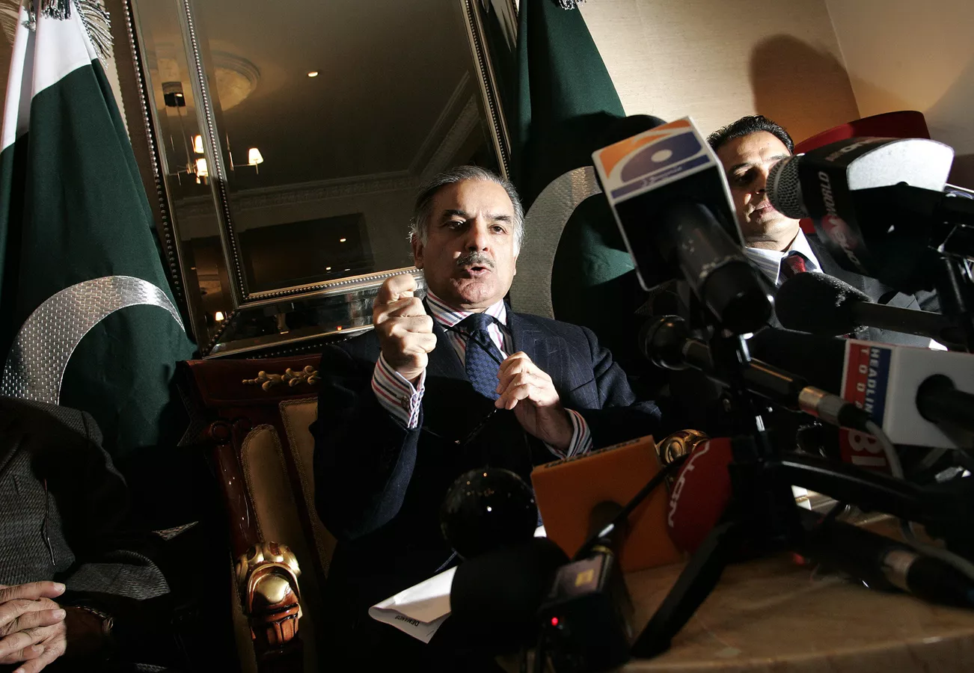
ПАКИСТАН ГОТОВ К ПЕРЕГОВОРАМ С АФГАНИСТАНОМ — 16 ОКТЯБРЯ 2025
Причина конфликта: Взаимные обвинения в укрывательстве боевиков и нарушении границы, рост активности исламистских группировок.
Голоса всех сторон: Премьер-министр Пакистана Шехбаз Шариф заявил, что : «Если Афганистан готов вести диалог на наших условиях, мы готовы к переговорам. Мяч теперь на их стороне». Талибы заявили, что: «Мы уважаем суверенитет других стран и ожидаем того же к нам. Ищем хорошие отношения со всеми соседями». ООН / UNAMA: «Прекращение огня необходимо для защиты гражданского населения».
Решения: Введено 48-часовое временное прекращение огня на границе. Пакистан сообщил о ликвидации 34 боевиков в трёх операциях за неделю. В ходе боёв и авиаударов по Кабулу пострадали как минимум 18 мирных жителей, более 360 получили ранения. Переговоры возможны при условии контроля над боевиками и соблюдения прекращения огня обеими сторонами.
Ориентация на мир: Основная цель — предотвратить дальнейшее насилие и защитить гражданское население. Дипломатический диалог рассматривается как ключ к устойчивому урегулированию конфликта.

Slide 9
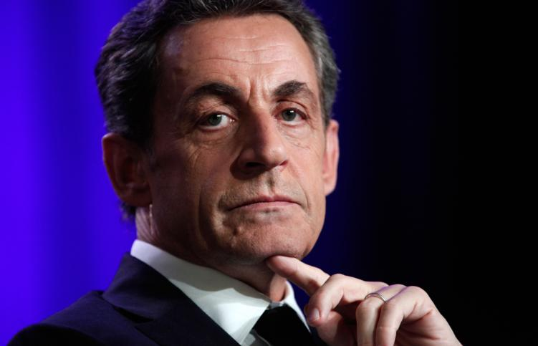

ДРУГИЕ НОВОСТИ
10.10 Дональд Трамп предложил «выгнать» Испанию из НАТО из-за отказа Мадрида увеличить оборонные расходы до 5% ВВП. Президент США заявил об этом на пресс-конференции с лидером Финляндии Александром Стуббом. Испания, по словам Трампа, «отстает» от союзников, несмотря на обещание достичь 2% к 2029 году.
11.10 В Калифорнии умерла американская актриса Дайан Китон в возрасте 79 лет. Об этом сообщило издание People со ссылкой на представителя семьи. Китон стала всемирно известна после роли в «Крёстном отце» и получила «Оскар» за фильм «Энни Холл» (1977). У актрисы остались двое усыновленных детей — Декстер и Дьюк.
12.10 Сборная Фарерских островов сенсационно обыграла Чехию со счётом 2:1 в отборочном матче к чемпионату мира 2026 года. Победные голы забили Ханус Серенсен и Агнассон. После семи туров команда занимает третье место в группе L с 12 очками, уступая лишь Хорватии и Чехии.
13.10 Le Figaro сообщило, что бывший президент Франции Николя Саркози будет заключён в тюрьму Санте 21 октября. Он осуждён на пять лет по «ливийскому делу» о незаконном финансировании своей кампании 2007 года. Расследование длилось более десяти лет, и хотя суд не нашёл прямых доказательств получения денег из Ливии, Саркози признали виновным в «преступном сговоре».

Slide 10
ИСТОЧНИКИ
https://www.kommersant.ru/doc/8101249
https://www.bbc.com/russian/articles/cn4j2yvr978o
https://www.rbc.ru/politics/17/10/2025/68f146489a7947618efb81d1
https://p.dw.com/p/51zdn
https://www.reuters.com/world/asia-pacific/thailand-cambodia-sign-ceasefire-asean-summit-malaysia-minister-says-2025-10-14/
https://www.reuters.com/world/asia-pacific/least-18-killed-360-wounded-pakistan-afghanistan-clashes-so-far-un-says-2025-10-16/
https://novayagazeta.eu/articles/2025/10/14/chto-budet-s-voinoi-v-ukraine-posle-prekrascheniya-ognya-v-gaze
https://www.interfax.ru/world/1052414
https://www.sport-interfax.ru/1052228
https://www.interfax.ru/world/1052174
https://amp.rbc.ru/rbcnews/rbcfreenews/68e81eb19a79475ef958ef67

